Slide 1
软件工程课设答辩
@软件工程 1503 班

Slide 2
答辩围绕点
团队及项目介绍
软件设计
软件需求规格说明简述
正式开发过程简介
我们的感悟
成果截图展示
倾听老师评价

Slide 3
团队及项目介绍
@软件工程 1503 班

Slide 4
团队项目
611 剧院票务管理系统
用 JAVA 实现的，基于 C / S 架构的软件
涵盖演出厅管理、统计上座率、管理剧目、查询演出、售票和分析销售数据等功能

Slide 5
团队成员
王力
石永超
刘陈诚
袁凯明
艾尔肯
古丽拜尔
韩亦乐

Slide 6
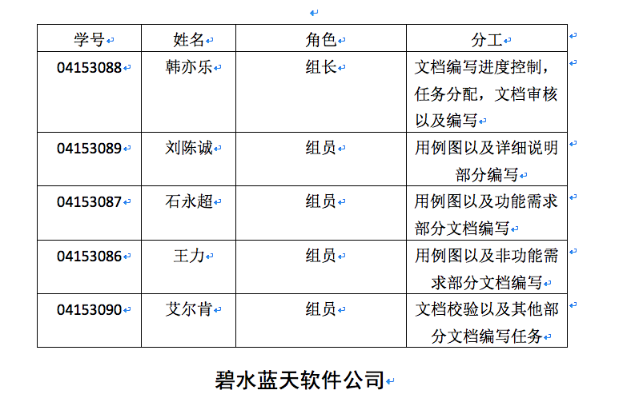
团队分工（开发与设计文档）
王力：售票，技术组长
石永超：座位管理
刘陈诚：管理影片
袁凯明：票务管理
艾尔肯：票务管理
古丽拜尔：剧目管理
韩亦乐：管理演出厅，团队组长

Slide 7
软件设计
@软件工程 1503 班

Slide 8
项目设计决策
使用面向对象技术进行系统的分析与设计
使用 JAVA 语言进行软件开发
逻辑架构采用分层体系结构
物理架构采用胖客户端、瘦服务器模式的二层 C / S 架构
客户端为 JAVA GUI 桌面软件
服务器端为数据库服务器
数据采用集中式存储，数据库使用关系数据库 MySQL5

Slide 9
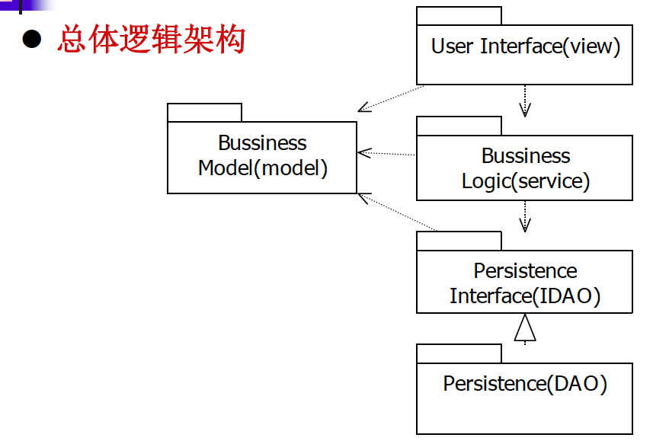
项目逻辑架构

Slide 10
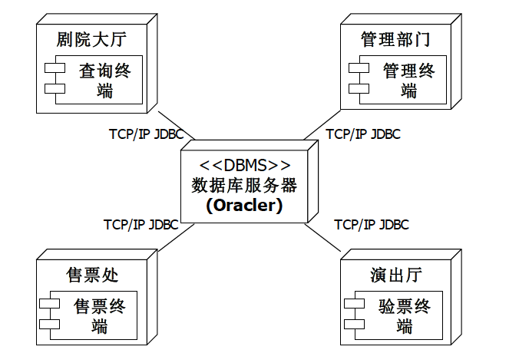
项目物理架构

Slide 11
软件需求规格说明简述
@软件工程 1503 班

Slide 12
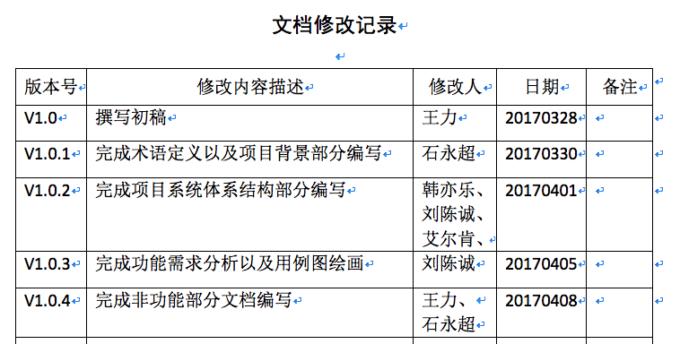
文档修改记录

Slide 13
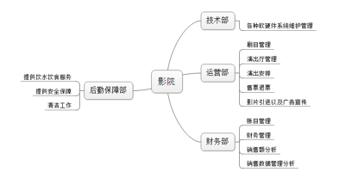
组织结构与职责

Slide 14
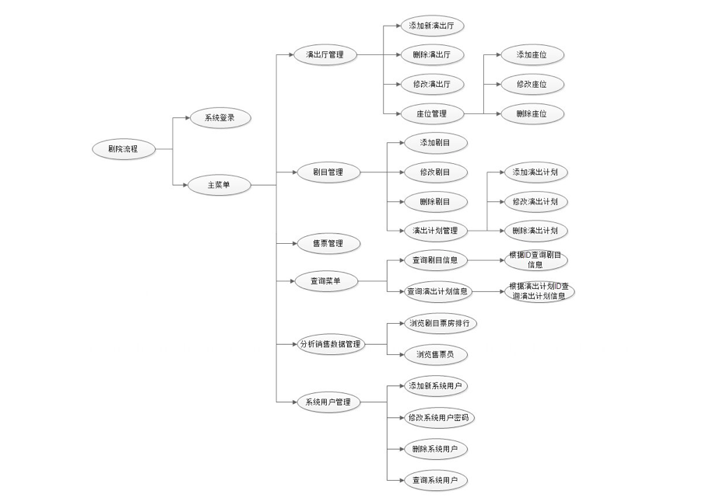
业务流程

Slide 15
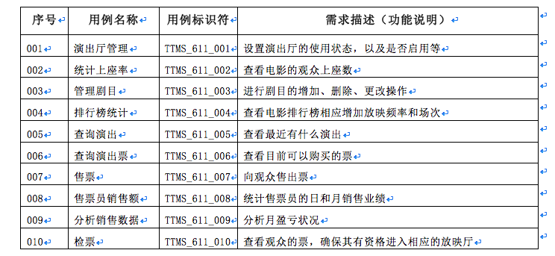
功能构成

Slide 16
示例：演出厅管理详情
本节详细描述售票功能的需求，以及功能活动图。
用例标示符：TTMS_611_001
用例名称：演出厅管理
范围：业务用例
级别：用户目标级别
主要角色：系统管理员
涉众：经理,售票员
前置条件：系统管理员已经登录系统。
后置条件：系统保存对演出厅数据的变更。
用例描述: 系统管理员进入管理演出厅模块后，系统分页显示剧院当前的演出厅数据，并支持上下翻页浏览。管理员根据需要选择增,删和修改功能为演出厅数据进行维护。
每个演出厅的数据包含:演出厅ID，演出厅名称，座位行数和座位列数
其中，演出厅ID为系统自动分配的整数，每个演出厅的ID是唯一的;其余演出厅的数据需要管理员输入。

Slide 17
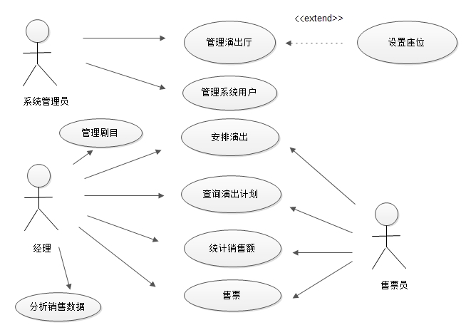
示例：演出厅管理详情

Slide 18
正式开发过程简介
@软件工程 1503 班

Slide 19
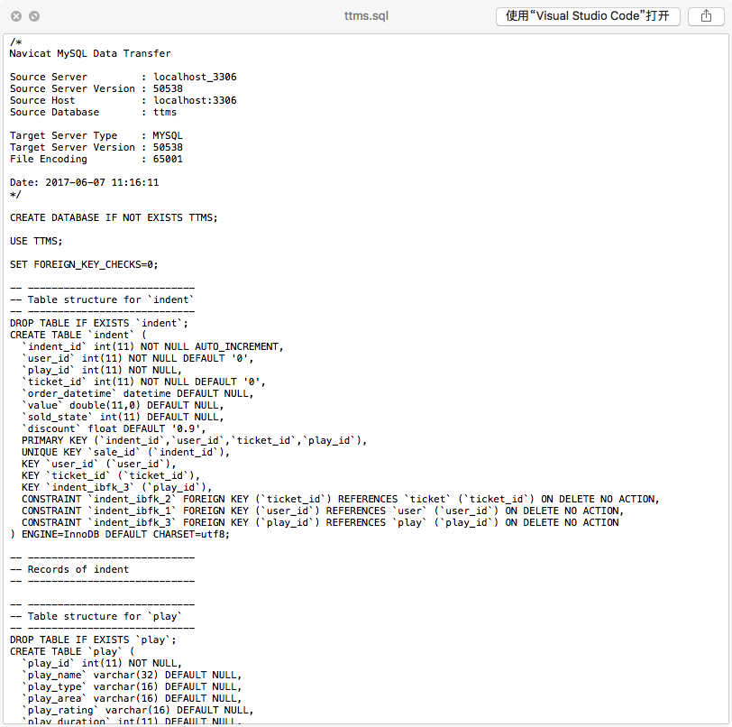
创建数据库
设计数据库
创建 MySQL 脚本

Slide 20
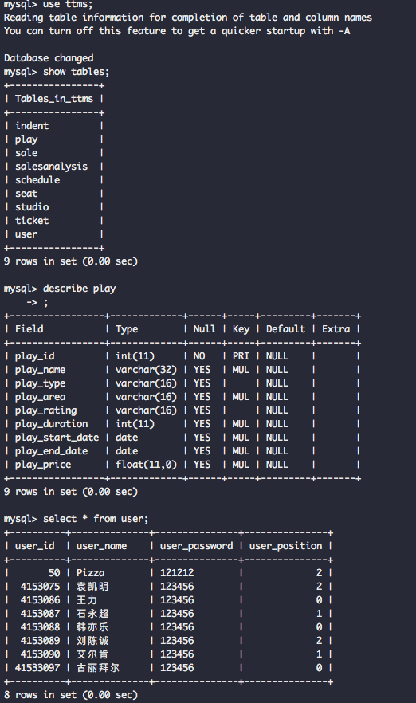
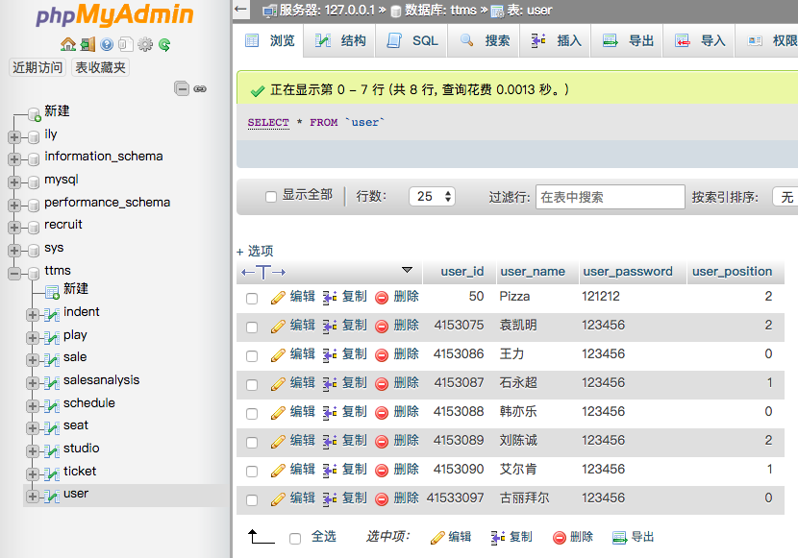
从两个角度管理数据库

Slide 21
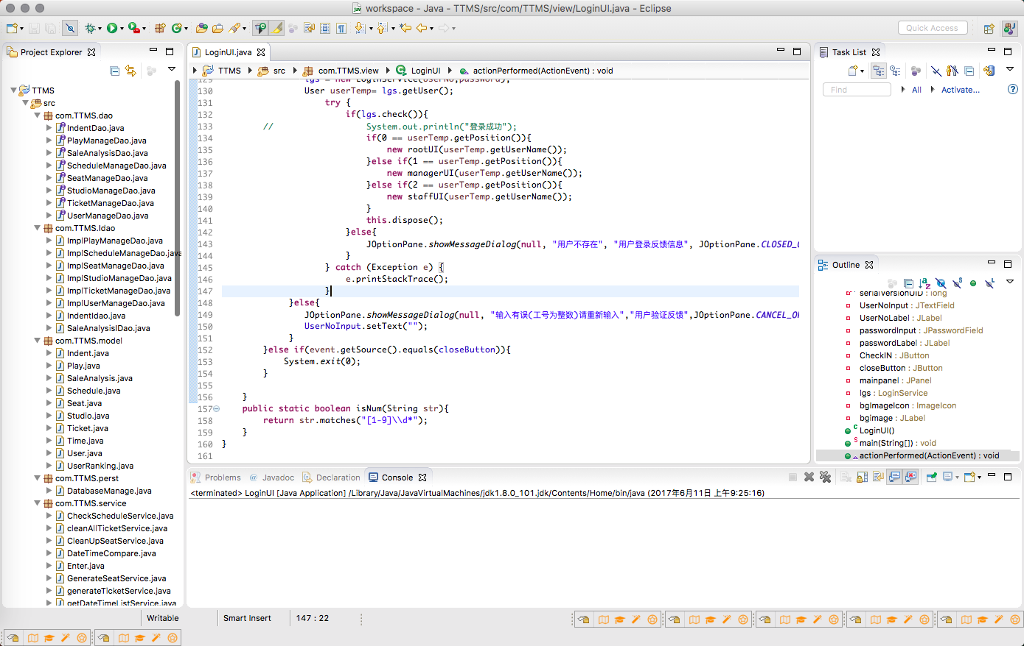
使用 Eclipse 集成开发环境开发

Slide 22

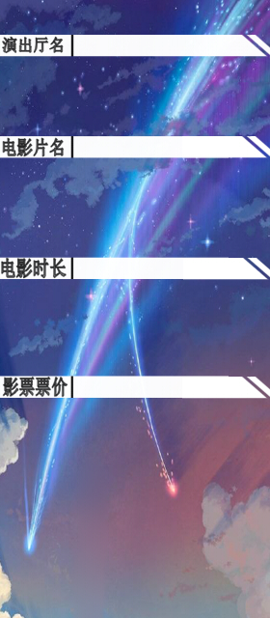









使用 PhotoSHOP 设计图片

Slide 23
成果截图展示
@软件工程 1503 班

Slide 24
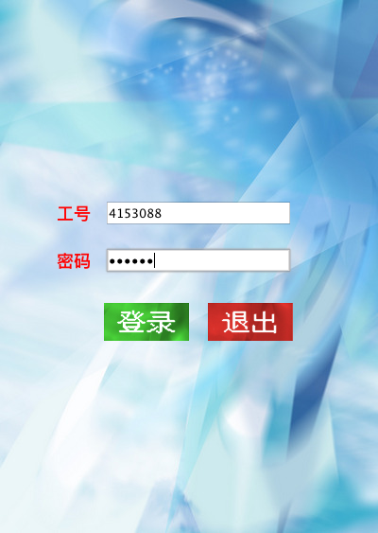
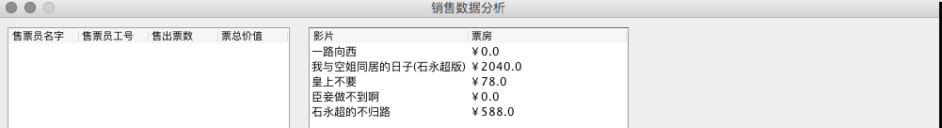
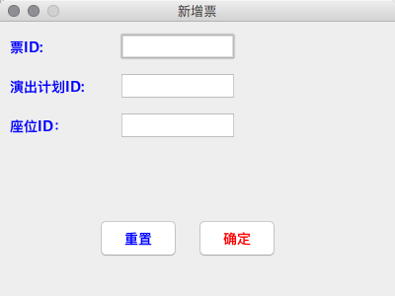
小特色：去掉相关装饰

Slide 25
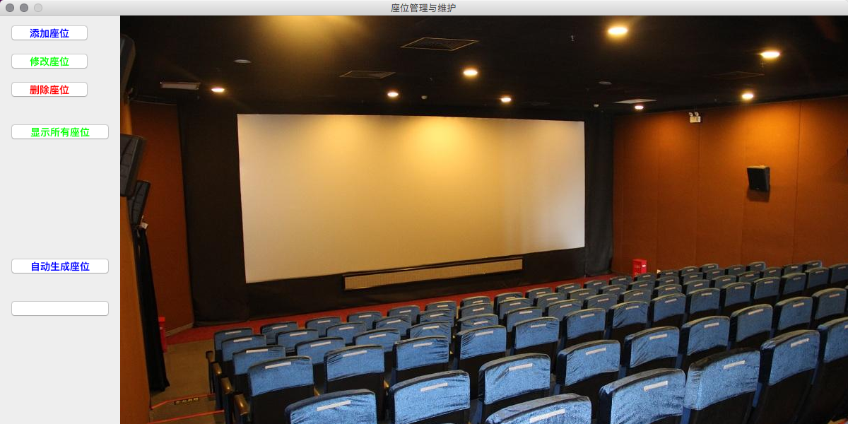

Slide 26
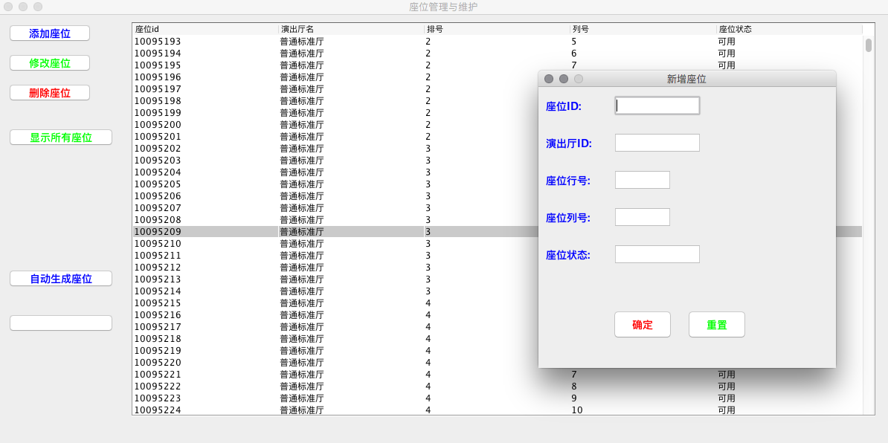

Slide 27
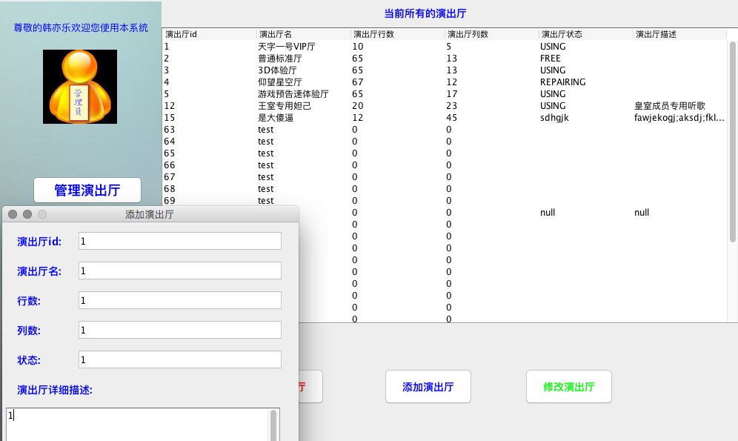

Slide 28
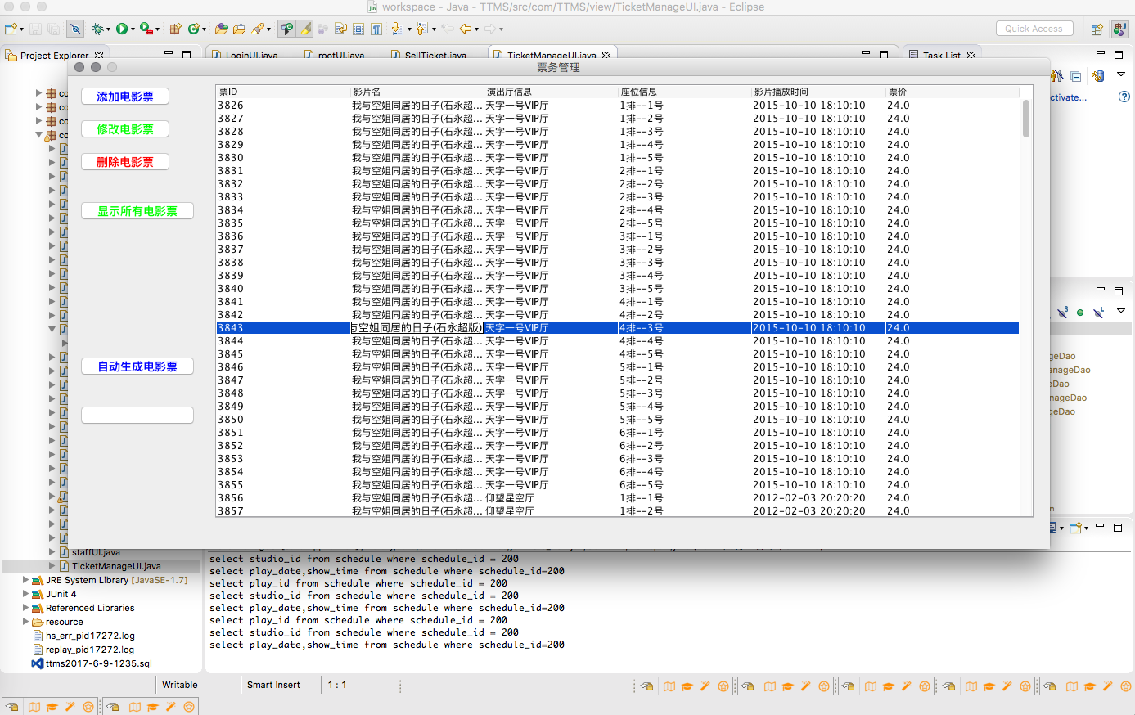

Slide 29
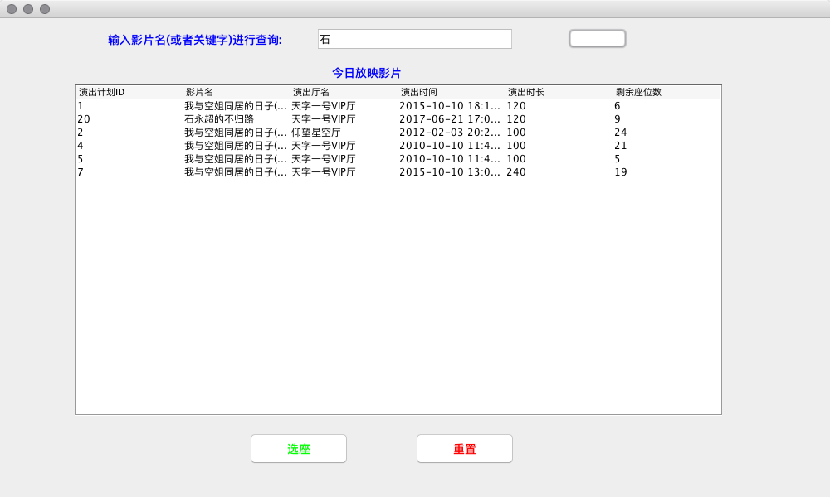
小特色：模糊查询

Slide 30
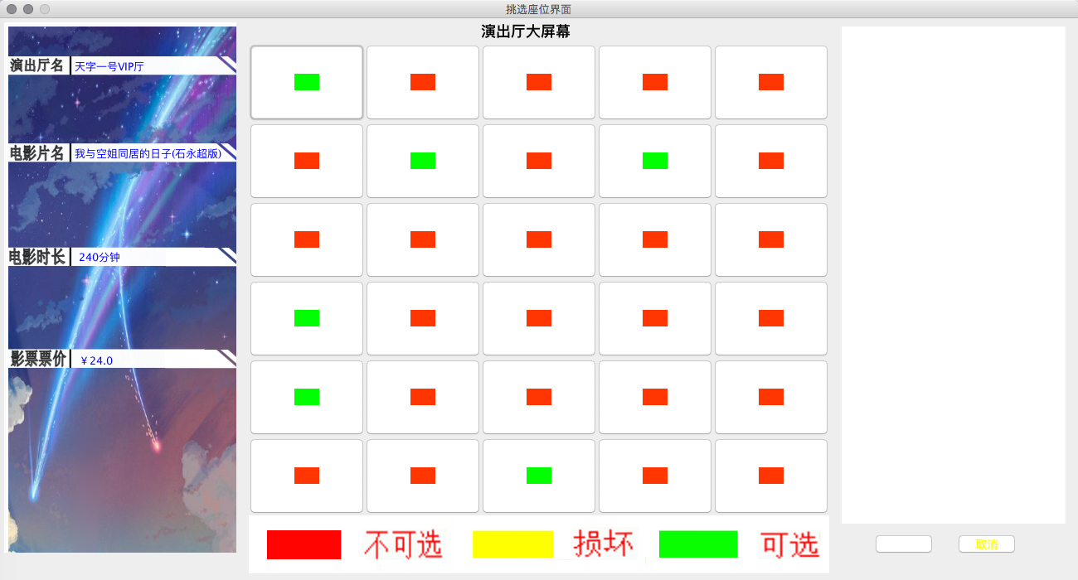
小特色：
数据库加锁

Slide 31
我们的感悟
@软件工程 1503 班

Slide 32
文档要提前写好
团队分工要明确
函数名命名规范
开发进度要保证
变做项目边学习
前后分离需做好
尤挨设计不可缺

Slide 33
倾听老师评价
@软件工程 1503 班

